Slide 1
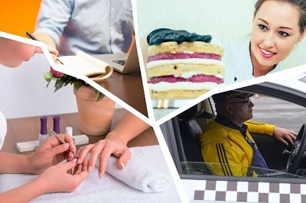
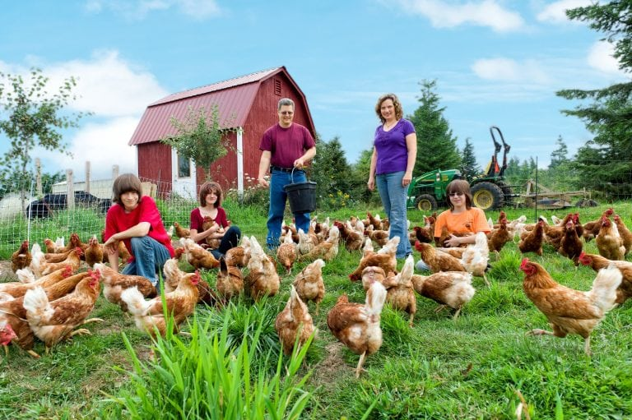
ВНИМАНИЕ!
СОЦИАЛЬНЫЙ КОНТРАКТ ДЛЯ МАЛОИМУЩИХ СЕМЕЙ С ДЕТЬМИ!
ПОИСК РАБОТЫ – до 108 446 рублей!
ИП или САМОЗАНЯТОСТЬ – до 380 000 рублей!
ЛИЧНОЕ ПОДСОБНОЕ ХОЗЯЙСТВО – до 230 000 рублей!

Slide 2
ПОИСК РАБОТЫ
Зарегистрируйтесь на сайте «Работа России» и получите сразу 14263 рубля.
+ 30 000 рублей на обучение.
Получайте помощь во время обучения ежемесячно 7131,5 рублей.
Трудоустройтесь и получайте к заработной плате 14 263 рубля (в течение 3 месяцев).
Общая сумма – 108 446,5 рублей.

Slide 3
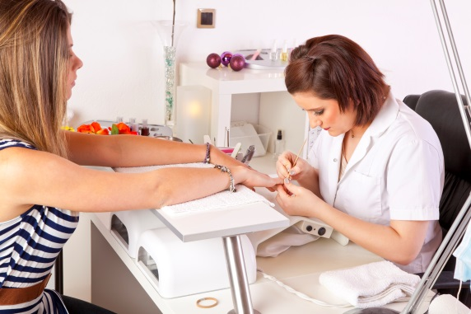
ИП или САМОЗАНЯТОСТЬ
кондитер
ногтевой сервис
курьер
портной
услуги ремонта
парикмахер
Выберите любое направление и получите до
380 000 рублей!

Slide 4
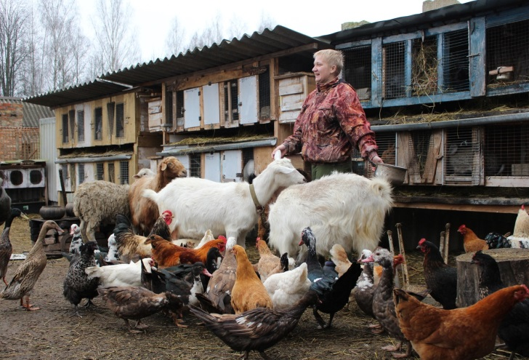
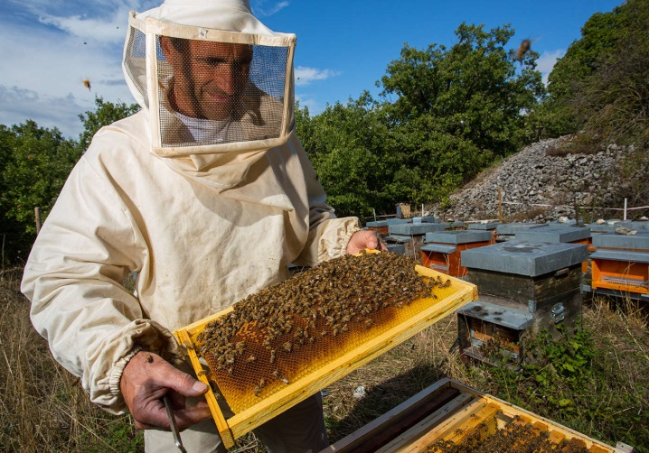
ЛИЧНОЕ ПОДСОБНОЕ ХОЗЯЙСТВО
растениеводство
животноводство
пчеловодство
Выберите любое направление и получите до
230 000 рублей

Slide 5
В какой Комплексный центр в Самаре обратиться?
ЖЕЛЕЗНОДОРОЖНЫЙ район: ул. Революционная, д. 145 «А»,
тел. 264-16-39, 264-16-24.
САМАРСКИЙ, ЛЕНИНСКИЙ районы: ул. Спортивная, д. 25 «В»,
тел. 336-14-97.
КИРОВСКИЙ, СОВЕТСКИЙ, ПРОМЫШЛЕННЫЙ районы: ул. Средне-Садовая, д. 42,
тел. 250-04-78, 951-02-10, 250-51-50.
КРАСНОГЛИНСКИЙ район: ул. Ногина, д. 3,
тел. 269-55-23.
КУЙБЫШЕВСКИЙ район: ул. Пугачевский тракт, д. 57,
тел. 264-09-90.
ОКТЯБРЬСКИЙ район: ул. Скляренко, д. 1,
тел. 334-56-78.
МИНИСТЕРСТВО
СОЦИАЛЬНО-ДЕМОГРАФИЧЕСКОЙ И
СЕМЕЙНОЙ ПОЛИТИКИ САМАРСКОЙ ОБЛАСТИ

